Slide 1

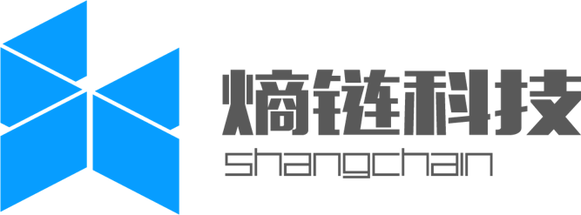
认识联盟链
从混沌中带来秩序
BRING ORDER OUT OF CHAOS

Slide 2
议题
联盟链的价值
联盟链与公链的差别
联盟链的难点
Fabric和Fisco bcos
密码学简介

Slide 3
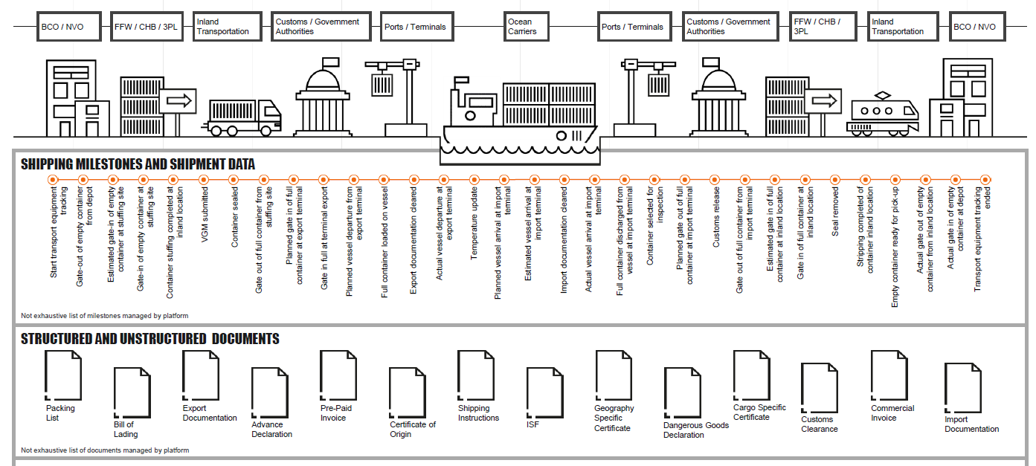
联盟链的价值

Slide 4
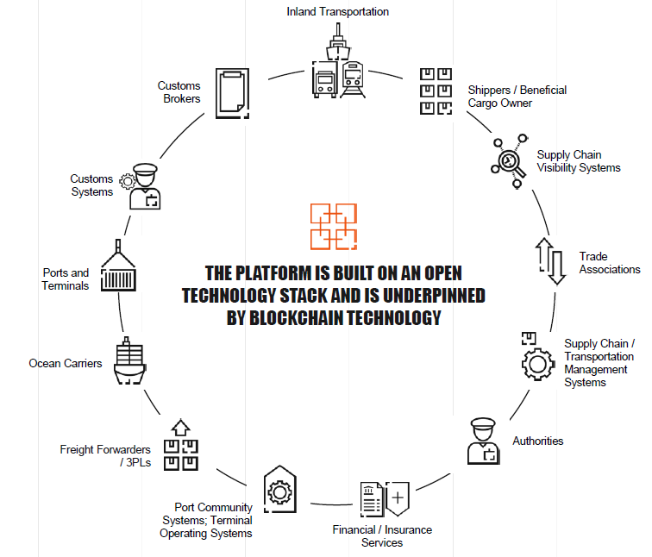
联盟链的价值
https://www.tradelens.com/

Slide 5
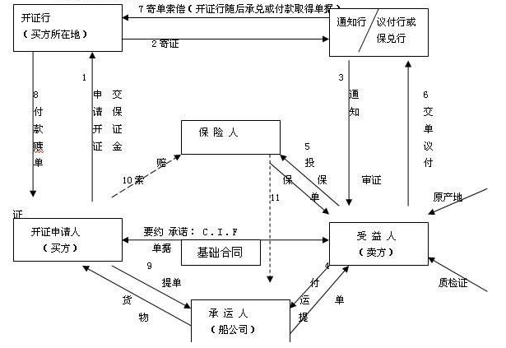
联盟链的价值
提供能让多个实体以“规则”为中心，相对平等地通过共识方式达成合作的技术
提高沟通合作效率 如把纸质合约转变为链上合约（如各种单证，发票等。纸质的需要邮寄等，效率低，成本高）
降低合作时的信任成本。 如海外A公司要在中国B公司订货。A怕给钱后B无法供货，B怕直接生产，A无法履约给钱。所以会让银行参与，使用“信用证”模式完成交易。过程复杂冗长，成本高。 如果使用区块链，可能能改进流程，大大提高效率，降低成本
与物联网等技术结合，可能能提供新的价值
后续 如果能与DCEP结合，可以改进很多场景的效率。

Slide 6
联盟链与公链的差别
共识算法不同
性能不同
目标不同
是否需要实名制
安全基础不同
作恶成本不同
呈现方式不同
目标：
公链：建设以规则为中心的社会组织模式 to public
联盟链：提高多实体间合作的效率，降低信任成本 to business
安全基础：
公链：技术+经济激励/惩罚
联盟链：实名
呈现方式：
公链：一条链
联盟链：代码库

Slide 7
联盟链重点和难点
实名制
数据同步
完成业务
数据隐私
共识

Slide 8
Fabric和Fisco bcos
相同点：
优秀的，常用的联盟链框架
channel <-> 群组架构
类似的共识机制，差不多的tps
以实体为单位的身份识别系统

Slide 9
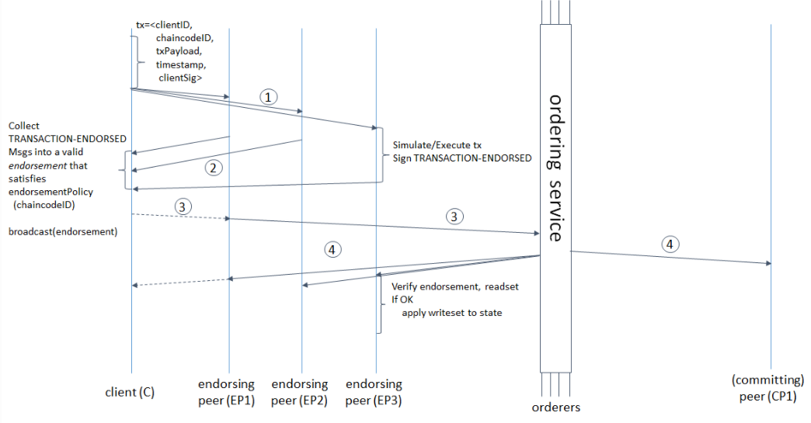
Fabric和Fisco bcos
不同点：交易执行流程不同：
Fabric：背书->排序
BCOS：直接共识，如PBFT

Slide 10
Fabric和Fisco bcos
真正差别：
Fabric：对结果达成一致（类似UTXO模型，如BTC）
BCOS：对过程达成一致（类似账户模型，如ETH）
智能合约执行
状态1
状态2
调用
UTXO：只要大家初始和最终状态（状态1和2）达成一致，所有节点就都能达成共识。 至于中间如何从1到2，不关心。
账户：只要大家状态1，调用，智能合约的执行过程严格一致，状态2一定一致，能达成共识

Slide 11
Fabric和Fisco bcos
影响：
Fabric可以使用通用编程语言写合约，BCOS需要用solidity。 (solidity可以保证执行过程严格相同）
Fabric的同一个链码，在channel上定义必须完全一样，但是在实现层面，可以有不同（安装链码时，允许各个组织自己打包）。 ->各个组织可以根据自己内部业务需要，添加适合自己的处理 ->在合约层面支持多态
Fabric将合约的运行（背书）和共识（排序）分开了。背书可以并行进行。可以提高性能（即共识时不需要执行合约）
orderer成为Fabric的瓶颈。 channel共用orderer，因此性能无法随着channel的增多而无限增多，orderer性能是其上限 可以通过增加多个orderer提高上限，但这会将网络分裂为多个网络。 BCOS无此瓶颈，增加群组即可增加总吞吐量

Slide 12
Fabric和Fisco bcos
其他差别：
BCOS可以通过并行执行合约提高性能。
BCOS直接支持国密
BCOS有更好的技术支持，更多的生态资源可用
Fabric出现得更早，有更多存量应用，更高知名度和接受度。
总结：
Fabric对去中心化想得更多，适合对参与者自主性要求更高的场合。使用更复杂，存在性能瓶颈
BCOS设计更简单易用，限制少，支持国密，无性能瓶颈，技术支持更好
选型：
若无对合约多态的要求，优选BCOS（个人选择，仅供参考）

Slide 13
密码学简介
对称加密
古典密码学
非对称加密
同态加密
密码学
现代密码学
Hash
零知识证明
应用（数字签名/TTL）
安全多方计算
新技术
国密
。。。

Slide 14
对称加密
加密和解密用同一个密码。效率高。
常用： DES(不推荐，容易被破解）
3DES(就是DES做三次）
AES

Slide 15
非对称加密
就是常用的公钥、私钥体系（PKI）。
一般加密用公钥，解密用私钥，公钥公开。
但其实加密用私钥，解密用公钥也是一样的。
常用算法：RSA(用的最多）
ECC(椭圆曲线，密码效率比RSA高)
注意由于其密码生成方式不同，密钥不能通用。 RSA是必须公私钥一起生成的
ECC可以随机生成私钥，然后用私钥导出公钥。
国密SM2也是ECC，只是用了不一样的曲线。
所以国密和非国密可以用同一个私钥，生成不同的公钥和证书来使用。
CA系统（证书）
rCA, iCA, 证书
PKI是密码系统，CA相当于实名认证系统。两者需结合使用。

Slide 16
HASH
就是常用的SHA256等等。
任意长度的内容能被hash为固定长度的一段话。
原内容修改一小点，结果就变非常多。
同样内容hash出来结果总是一样的。
极低的碰撞率
常用的: MD5
SHA系列
...

Slide 17
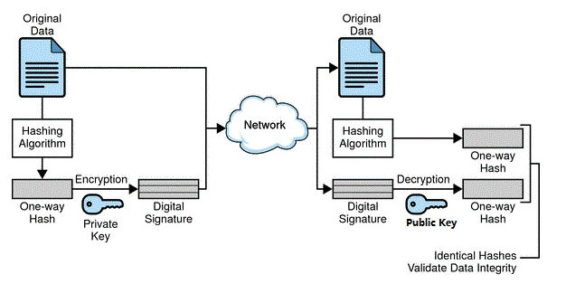
数字签名
能证明某人确实“说”过某话，而且这个话就是“xxx”，没有任何变化。
除了传统的签名，还有多方签名（如Fabric里添加成员进channel），群签名，环签名，BLS签名等

Slide 18
TLS原理
就是https的原理。
由于非对称加密相对于对称加密，效率低，耗费资源多，非常不划算。
因此思路是：先用非对称加密在通信两端协商出一个只有双方知道的
密码，再用此密码进行对称加密，完成数据传输。
这个流程用到了几乎上面提到的所有技术，可以了解密码学如何解决现实问题
具体过程挺复杂，就不详细描述了。参考：
https://segmentfault.com/a/1190000018992153
https://www.solves.com.cn/it/wl/zs/2019-09-04/4377.html
…

Slide 19
国密
为了保障商用密码的安全性，国家商用密码管理办公室制定了一系列密码标准，包括SM1（SCB2）、SM2、SM3、SM4、SM7、SM9、祖冲之密码算法（ZUC)等等
其中SM1、SM4、SM7、祖冲之密码（ZUC）是对称算法
SM2、SM9是非对称算法；
SM3是哈希算法。
参考：https://m.qukuaiwang.com.cn/news/2271.html

Slide 20

同态加密
如上，幂的乘法有同态加法的特质。
假设我们想计算2+3，但是自己计算能力不够，或者其他原因，需要把计算外包出去，又不希望让计算者知道我委托计算
的具体数据，就可以用同态加密。
目前同态加密方案很多，加法和乘法能做到商用，而同时支持加法和乘法的，成为全同态，还无法商用。
例子：
team里几个人想计算大家的平均工资，又不想暴露自己的工资，就可以
用同态加密完成。

Slide 21
零知识证明
一种能够证明自己知道某件事，但又不把这件事告诉对方的方法
例子：
https://zhuanlan.zhihu.com/p/34072069
零知识证明的用途还是很广泛的，如：
办签证时都要求提供收入证明。但其实你不希望把收入提供给使馆，
其实使馆也不想知道你的收入，只是想知道你的收入是否大于某个数
而已。此时就可以使用零知识证明，让银行给你开具一个零知识证明，
就是一个字符串和一个网络上的应用，使馆直接用这个字符串在网上
就可以验证你的收入是否符合要求了。
上述只是最简单的。比如零知识证明可以用来制作匿名数字货币，用
其提供计算证明等以提升区块链运行效率等。

Slide 22
安全多方计算
这是从清华姚期智先生提出的百万富翁问题发展出来的，能够提供隐私计算的重要技术。
百万富翁问题：
两个百万富翁见面，他们想知道谁的钱更多，但是不想透露自己的资产，
安全多方计算现在已经发展出了很多方案，可以做到：
多方参与计算，各方只知道自己的数据，不知道其他方的数据。最终把多方的数据综合起来得到计算结果。
比如前面说的team求平均工资，也可以用这个实现。它能做到的计算能力比同态加密更多。比如可以在逻辑里实现加、比较等（已商用）。
在实现上，一般可以通过混淆电路和不经意传输做到。
参考： https://me.csdn.net/juzhenyuan

Slide 23
联邦学习
一种能保护数据隐私的AI学习算法。
具体情况我也不了解

Slide 24
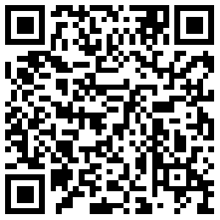
Thanks
联系
熵链科技
Contact ShangChain
TEL:13850051475

